Slide 2
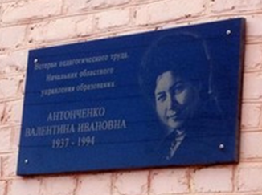

Slide 3
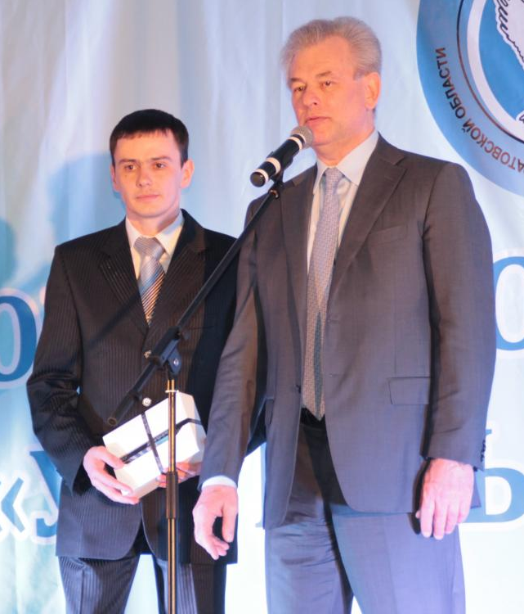
Всероссийский конкурс «Учитель года-2014»

Slide 4
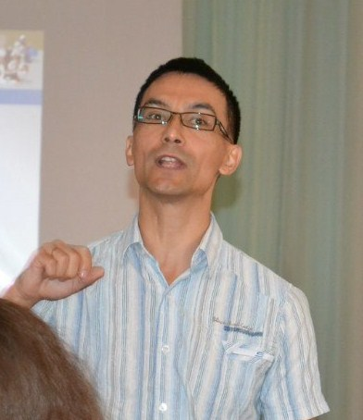
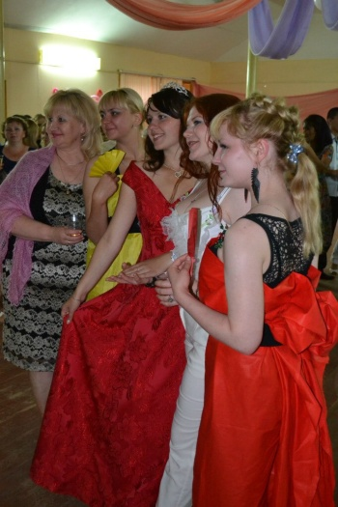
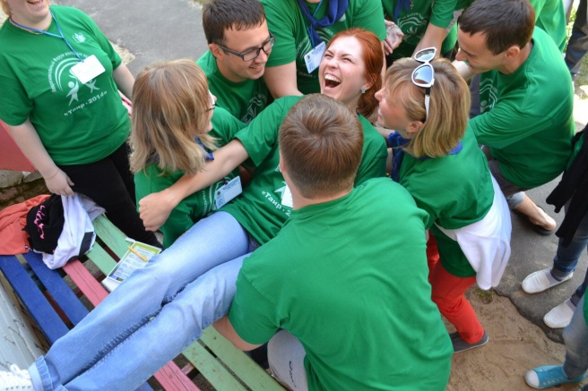

Slide 5
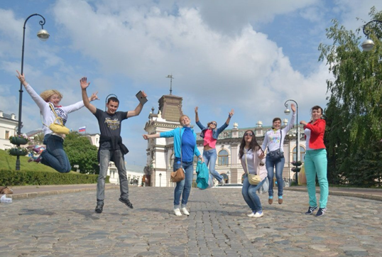
Путешествие в Казань

Slide 6
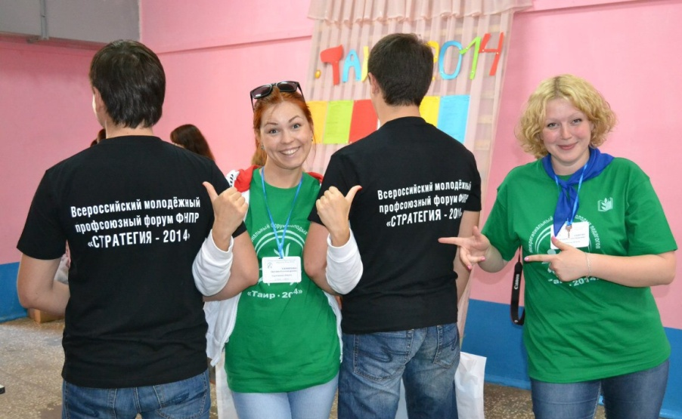
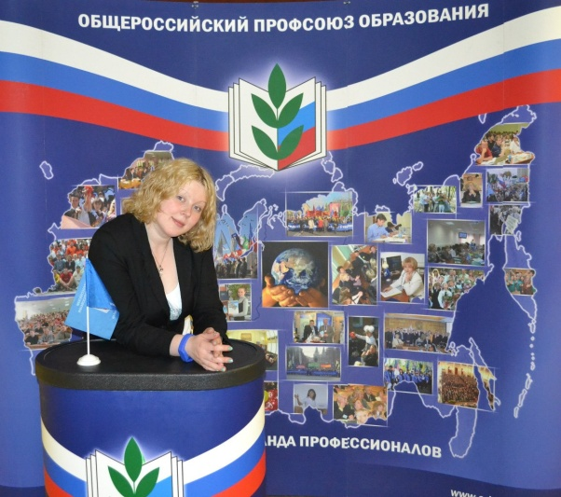

Slide 7
Региональный клуб «Молодость»
Почему молодежь не закрепляется на селе, и что нужно предпринять для закрепления молодых специалистов в образовательных учреждениях?

Slide 9
Ипотека

Slide 11
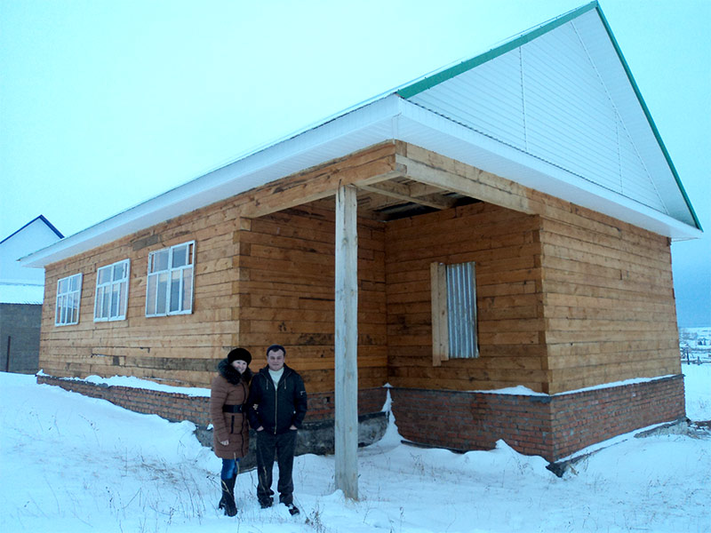
Упрощение процедуры получения молодым специалистом сертификата на приобретение или строительство жилого помещения.

Slide 12
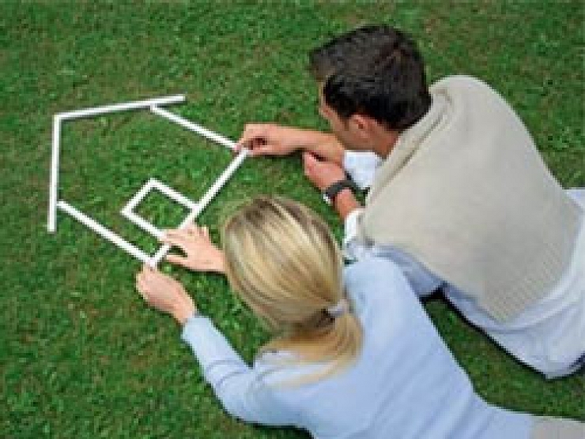
Семьям, в которых оба супруга являются молодыми специалистами, и есть один ребенок или более, предоставить право на безвозмездное получение в собственность участка земли под строительство дома

Slide 13
При строительстве школ и детских садов предусмотреть возведение жилого помещения для молодых специалистов - «учительской пристройки».

Slide 14
Считаю целесообразным выделять социальное жилье и по истечении, скажем, 10 лет, делать это жилье собственностью учителя.

Slide 15
Закон Саратовской области «О социальной поддержке молодых специалистов учреждений бюджетной сферы в Саратовской области» № 96-ЗСО
Вводит денежную выплату молодым специалистам один раз в год, в течение трех лет со дня трудоустройства.

Slide 16
Учителя, отработавшие на селе 3 года, на льготных основаниях (вне конкурса) могли бы поступить в аспирантуру по специальности.

